Slide 1
Структура современного урока информатики в рамках реализации ФГОС. Особенности конструирования технологической карты урока.
“Настоящий урок начинается не со звонка, а задолго до него”.
С.И. Гессен
Марина Валентиновна Козлова,
заместитель директора по УВР
МБУ «Школа №86»
Notes:
Урок - главная составляющая часть учебного процесса. Поговорим сегодня о его проектировании.

Slide 2
Современный урок
Требования
к результатам
ФГОС
Notes:
Мы с вами знаем, что отличительной особенностью ФГОС являются установленные требования к образовательным результатам обучающихся.
Сформировать личностные, метапредметные и предметные УУД средствами уроков информатики возможно только при условии
системно-деятельностного подхода, который предполагает принципиальные изменения деятельности учителя и проектирования урока.

Slide 3
Аспекты анализа занятия по ФГОС
Notes:
Каким же требованиям должен соответствовать урок по ФГОС?
Хочется поделиться критериями анализа урока по ФГОС, используемыми экспертами при проверке ОУ Рособрнадзором.
ССЫЛКА

Slide 4
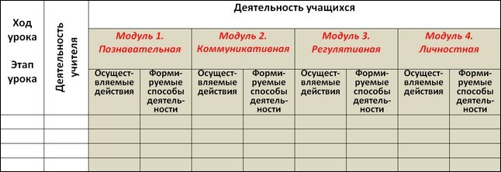
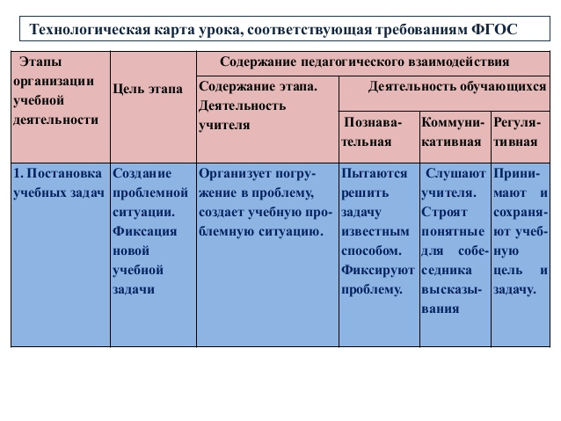
Notes:
Выстроить урок в соответствии с этими аспектами может помочь технологическая карта урока - способ графического проектирования урока,
таблица, позволяющая структурировать урок по выбранным учителем параметрам
ТК позволяет увидеть учебный материал целостно и системно, проектировать урок от ЦЕЛИ к РЕЗУЛЬТАТУ, организовать и согласовать деятельность учителя и учащихся.

Slide 5
Технологическая карта урока – это обобщенно-графическое выражение сценария урока, основа его проектирования, средство представления индивидуальных методов работы
технологическая карта фиксирует реализацию системно-деятельностного подхода;
новое понимание образовательных результатов – необходимость ориентации на результаты, сформулированные не как перечень знаний, умений и навыков, а как формируемые способы деятельности;
необходимость достижения учащимися трёх групп планируемых образовательных результатов – личностных, метапредметных и предметных;
понимание метапредметных результатов как сформированных на материале основ наук универсальных учебных действий.

Slide 6
Структура технологической карты урока
Notes:
ТК урока информатики, как и любого другого урока, конструируется, как правило, из 3 блоков.
Согласитесь, что обязательное условие достижения высокого результата – четкая формулировка цели.
Поэтому первый блок ТК – блок целеполагания – состоит обычно из следующих полей:

Slide 7
Блок целеполагания
Что?
Ф. И. О. педагога: ..Козлова М.В.
Предмет: ........ информатика и ИКТ...
Класс: ..................7 А
Тип урока: «открытие» нового знания (комбинированный)
Тема урока: «Компьютерная графика»
Место и роль урока в изучаемой теме: единственный урок по теме, второй урок раздела «Обработка графической информации»
Цель(и) урока (дидактическая)
- изучить … - вывести способ … - развить навыки …
Задачи
Планируемые результаты: УУД
предметные : систематизировать представления о растровой и векторной графике; научиться правильно выбирать формат (способ представления) графических файлов в зависимости от решаемой задачи; получить знание сфер применения компьютерной графики;
метапредметные : сформировать способность применять теоретические знания для решения практических задач в различных сферах жизни;
личностные : развить творческие способности, повысить познавательную активность; воспитать эстетическо-художественную культуру, художественный вкус и чувство прекрасного.
Notes:
Цель современного урока (дидактическая) должна быть конкретной и измеряемой.
В соответствии с ФГОС цель урока заключается в достижении результатов, поэтому Цель можно отождествить с результатом урока.
А результатом урока является приобретаемые УУД учащихся .
Такой подход на уроке не отрицает значения знаний, он акцентирует внимание на способности использовать полученные знания.
Планируемые или ожидаемые результаты могут быть сформулированы от учащихся («В результате занятия учащиеся смогут…»).
Их достижение зависит не только от учителя, но и от работы учащегося на уроке.

Slide 8
Инструментальный блок
Чем?
Тип урока
Задачи урока
Учебно-методический комплекс:
Основные понятия темы
Межпредметные и внутрипредметные связи
Особенности организации пространства
Формы работы
Ресурсы
Формы контроля
Notes:
Следующий блок – инструментальный, перед вами его примерная структура. Что будем использовать?
Тип урока и Задачи урока, как основа проектирования структуры урока могут быть вынесены сюда.

Slide 9
Типология уроков
в соответствии с ФГОС
Урок «открытия»
нового знания
Урок рефлексии
Деятельностная цель:
формирование способности учащих-ся к новому способу действия.
Образовательная цель: расширение понятийной базы за счет включения в нее новых элементов.
Деятельностная цель: формирование у учащихся способностей к рефлексии коррекционно-контрольного типа и реализации коррекционной нормы.
Образовательная цель: коррекция и тренинг изученных понятий, алгорит-мов.
Урок общеметодологической направленности
Урок развивающего контроля
Деятельностная цель: формирование способности учащихся к новому способу действия, связанному с построением структуры изученных понятий и алгоритмов.
Образовательная цель: выявление теоретических основ построения содержательно-методических линий.
Деятельностная цель: формирование способности учащихся к осуществ-лению контрольной функции.
Образовательная цель: контроль и самоконтроль изученных понятий и алгоритмов.
Notes:
Давайте вспомним типологию уроков
В курсе информатики и ИКТ часто проводятся уроки комбинированные.
Это объясняется особенностью программы и учебного плана, где на изучение темы, как правило, отводится 1 час.
На уроках данного типа решается несколько дидактических задач:
от повторения пройденного и проверки домашнего задания, до изучения и закрепления новых знаний.

Slide 10
Инструментальный блок
Чем?
Тип урока
Задачи урока
Учебно-методический комплекс
Основные понятия темы
Межпредметные и внутрипредметные связи
Особенности организации пространства
Формы работы
Ресурсы
Формы контроля
Notes:
Тип урока обусловит задачи урока – шаги по направлению к цели: что нужно сделать для достижения результата.
Задачи должны быть предельно конкретны, соотноситься с этапами урока, т.е. мы их формулируем так, чтобы можно было проследить их реализацию в ходе урока («обеспечить мотивацию», «расширить представления», «установить правильность и осознанность изученного материала»).
Этот блок – своеобразная «шляпа волшебника», здесь все, что поможет вам по ходу урока достигать поставленной цели: уровневые задания; карточки для самостоятельной работы; Технологические карты практических работ; Инструкция по технике безопасности; Задания для самопроверки…

Slide 11
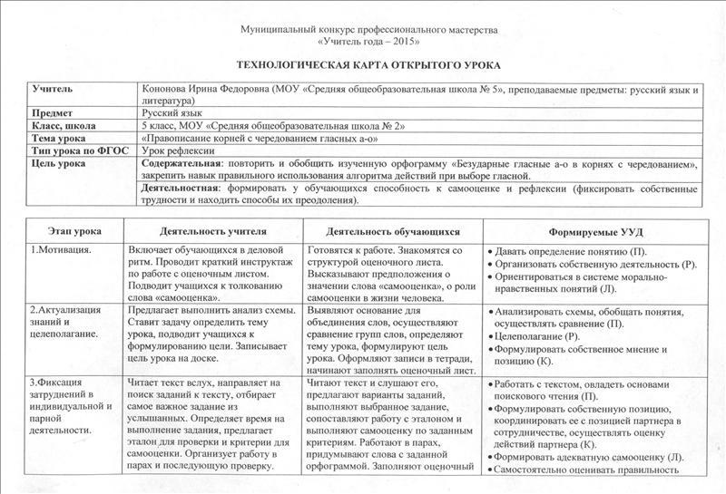
Организационно-деятельностный блок
Как?
Notes:
3 блок – основной. В табличной форме описывает структуру урока,
деятельность участников образовательного процесса и ее результаты.
Структурные элементы по вертикали – этапы урока, по горизонтали - Поля бывают разные, это выбор учителя, но обязательно – деятельность.
ССЫЛКА на пример ТК.

Slide 12
Примерная структура уроков «открытия» нового знания в рамках деятельностного подхода
Начало
Основная часть
Итог
Мотивация
Актуализация
знаний
Результат
Усвоение знаний
и
развитие УУД
Оценка
Проблема
Рефлексия
Цель
Перспектива
Notes:
Примерная структура уроков «открытия» нового знания как и структура традиционного урока делится на 3 блока.
Этапы начала урока могут быть четко обозначены, а могут образовывать различные логичные сочетания и менять порядок, предоставляя простор педагогическому творчеству учителя.

Slide 13
Начало урока
Проблема
Интерес
Актуализация
знаний
Проблема/
интерес
Цель
Образ результата/
критерии оценки
План достижения цели
Notes:
Но при этом должны подводить к плану достижения цели, который составляется совместно с детьми.
ССЫЛКА на пример начала урока.

Slide 14
Основная часть урока:
Содержание этапа: действия по достижению цели.
Назначение: оперируя предметными знаниями, учащиеся осваивают универсальные учебные действия
Деятельность (УУД)
Приемы, позволяющие развивать данные УУД:
Работа с новыми понятиями
Работа с новой информацией (поиск, выдвижение гипотез, проверка)
Коммуникация в группе (общее решение, выявление точек зрения, создание общего продукта)
Критическая оценка информации (объективность, своя позиция)
Самоконтроль
Рефлексия способа действия и границ собственного знания
Карта понятий
Построение кластера/таблицы/
Опорная схема
Моделирование
Мозговой штурм
Критериальное оценивание
Создание творческих продуктов
Групповая дискуссия
Ролевая, позиционная игра
Notes:
Основная часть урока – деятельность по реализации составленного плана.
Фрагмент урока «Количественные параметры текстовых документов» (ССЫЛКА коммуникация в группе)
Виды деятельности: работа с текстом, коммуникация в группе, анализ, поиск и систематизация необходимой информации, изменение формы представления информации. Включает актуализацию знаний.
Фрагмент 7 класс (ССЫЛКА рефлексия)
Виды деятельности: работа по плану, самоконтроль деятельности и результата, рефлексия на каждом пункте плана урока.

Slide 15
Деятельностные связи этапов урока:
1
Актуализация знаний и умений
Проблема /интерес
2
Реализация плана: учебные действия, направленные на достижение цели
Цель / Предполагаемый результат/План
3
Результат/ Оценка
Рефлексия
Перспектива

Slide 16
Итог урока
Возврат к целям/
Оценивание результата
Рефлексия способов достижения результата
Перспектива
Notes:
Каждый урок обязательно оценивается. Сравниваем полученный результат с поставленной целью.
Критерии оценивания и выставления отметки должны быть оговорены со всеми участниками заранее.
Отметка (оценка) должна мотивировать. Оценка не должна использоваться в качестве инструмента установления дисциплины и решения межличностных конфликтов между педагогом и учениками, следует оценивать учебные результаты, а не личностные особенности.

Slide 17
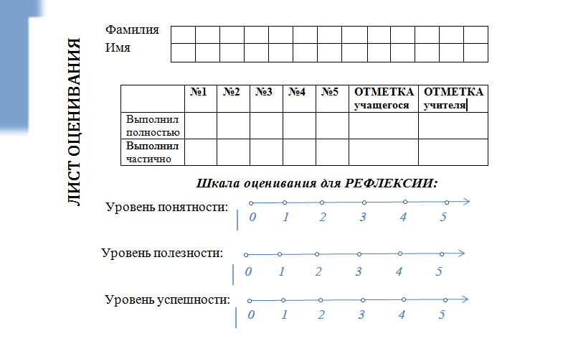
Notes:
4. Оценка не сводится к выставлению отметок.
Помимо формализованной стороны в оценивании показывается отношение каждого участника занятия к происходящему на уроке.
В этом смысле не только учитель оценивает, но и ученики оценивают друг друга, учителя.
При этом стоит учитывать потенциал самооценивания, взаимооценивания, внешней экспертизы и т.п.);

Slide 18
Итог урока
Возврат к целям/
Оценивание результата
Рефлексия способов достижения результата
Перспектива
Notes:
Рефлексия Недостаточно получить эмоциональную реакцию на занятие.
Важно, чтобы учащиеся могли сформулировать основную идею, перечислить основные виды своей деятельности на уроке, ответить на вопросы:
Что нового узнали на занятии? Какой опыт приобрели в учебной деятельности?
Что было самым трудным на уроке? Что считают наиболее важным?
Рефлексия является не просто подведением итогов, а видением процесса и осознанием полученных результатов.
Создаются условия для понимания того, что можно было бы изменить, знания об удачных способах действий.

Slide 19
«Урок – это зеркало общей и педагогической культуры учителя, мерило его интеллектуального богатства, показатель его кругозора, эрудиции»
В.А. Сухомлинский
Марина Валентиновна Козлова,
school86tlt@yandex.ru
Notes:
Меняются цели и содержание образования, появляются новые технологии, но только на уроке, как и сотни лет назад, встречаются участники образовательного процесса: учитель и ученик.
И в нашей с вами власти сделать так, чтобы эти встречи оставили достойный след в умах, душах, судьбах наших учеников.

